Slide 1
Weekly Report
한예진
hbb97225@naver.com

Slide 2
Weekly Report
Last Week
ZoAD real application
This Week
ZoAD real application

Slide 3
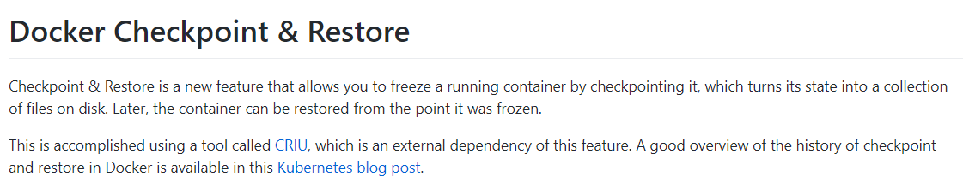
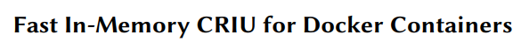
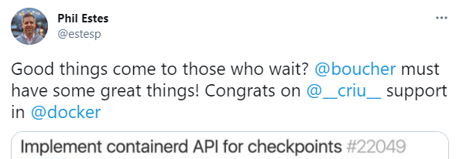


ZoAD real application
CRIU + Container Checkpoint & Restore
freeze a running application and checkpoint it to a disk as a collection of files
Handles all the process state (process/thread info+uid/gid, open files, pipes/fifos, network sockets, IPC, signals, terminals, events/inotify state…)
The C/R work is performed from userspace
https://criu.org/Main_Page
https://github.com/checkpoint-restore/criu
Notes:
Sequential보장하는..vm에서 어떤 이미지 넣고 저장하고 읽어오는거
리눅스에서 백업하고 checkpoint하는 오픈소스로 CRIU:리눅스 운영체제용 소프트웨어 도구로 실행중인 응용프로그램을 고정시키고 디스크의 파일모음으로 체크포인트 할 수 있음. 그 후 파일을 사용해 응용 프로그램을 복원하고 멈춘 지점부터 다시 실행할 수 있음. https://criu.org/Main_Page

Slide 4
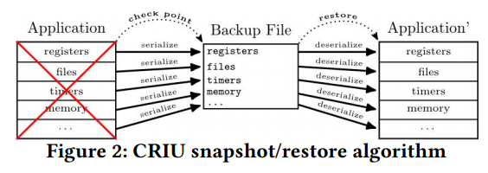

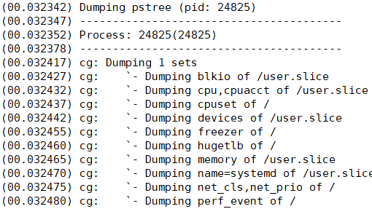






ZoAD real application
CRIU C/R of simple loop process
…
checkpoint
Dump files
…
…
restore
https://asciinema.org/a/232445

Slide 5
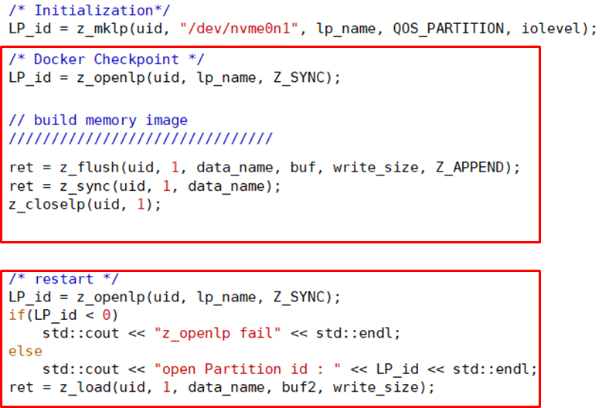
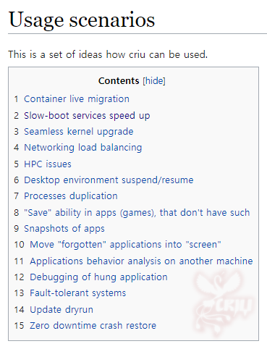
ZoAD real application
ZoAD + Container Checkpoint & Restore
Usage scenario
Using ZoAD

